Slide 1





autonomous-driving - Smart Cart
자율주행을 이용한 스마트 카트
조 이름 : 아이포
조원 : 탁태우, 이승헌, 김민경, 정왕덕

Slide 2

autonomous-driving - Smart Cart
목차
프로젝트 소개
2. 구상도
3. 프로젝트 일정
4. 팀원 역할
5. Q&A

Slide 3

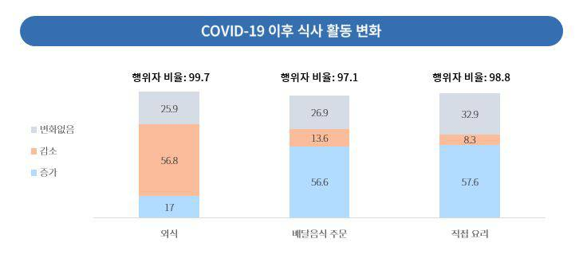
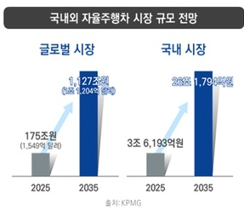
프로젝트 소개
autonomous-driving - Smart Cart
기능
출처 : 한국언론진흥재단

Slide 4
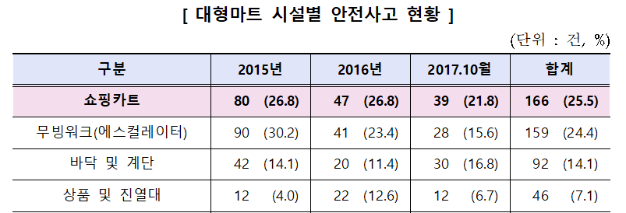
프로젝트 소개
autonomous-driving - Smart Cart
출처 : 한국소비자원

Slide 5
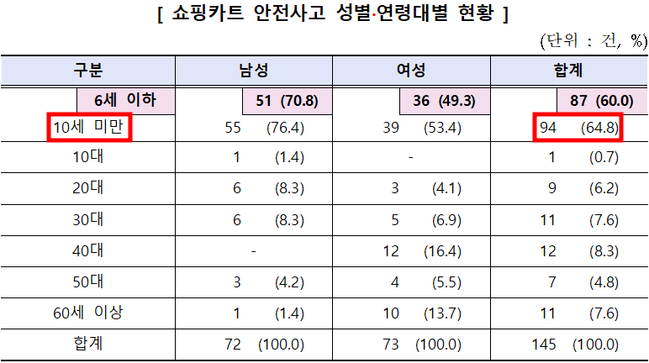
프로젝트 소개
autonomous-driving - Smart Cart
출처 : 한국소비자원

Slide 6
프로젝트 소개
autonomous-driving - Smart Cart
추적 기능
사람 인식 기능
물품 위치 파악 및 이동
자율주행 기능
자동 원위치 기능
핸드폰 앱 모니터링 및 제어

Slide 7
autonomous-driving - Smart Cart
언어
C언어, C++, Python, kotlin
환경
라즈베리파이, 우분투, 아두이노
라이브러리
ROS, TensorFlow, OpenCV, DataBase
도구
Visual Studio Code, Android Studio, Github

Slide 8


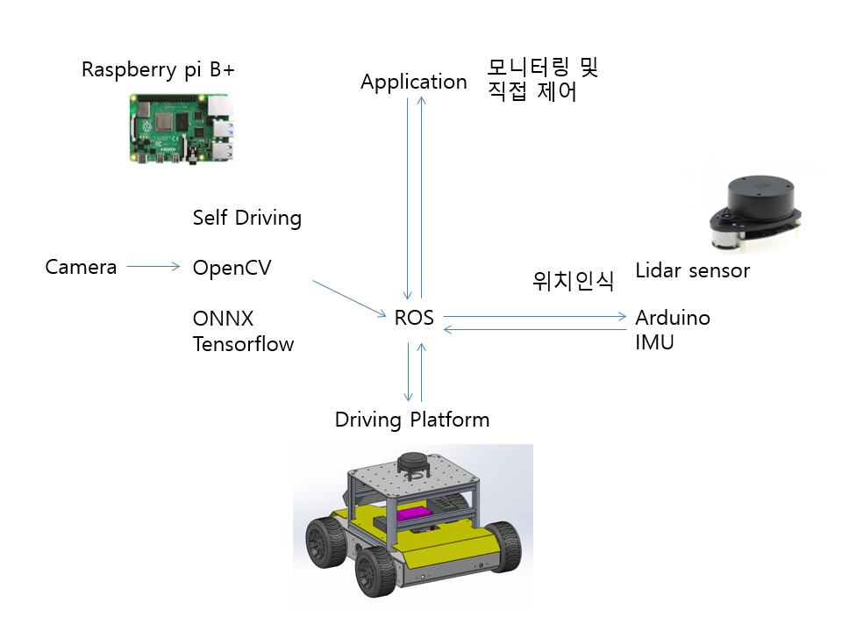
autonomous-driving - Smart Cart
구상도
02

Slide 9


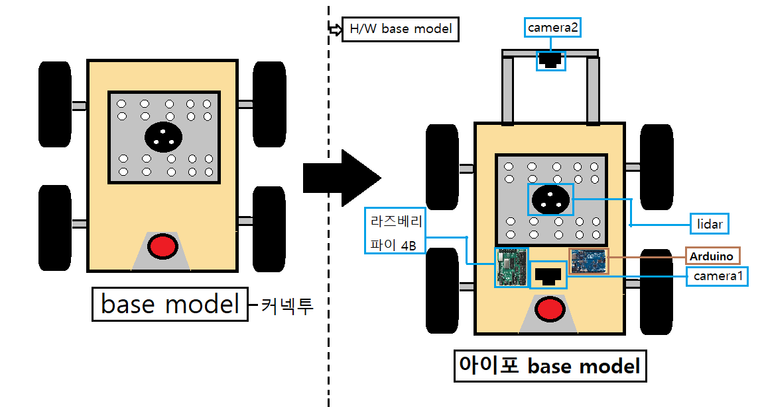
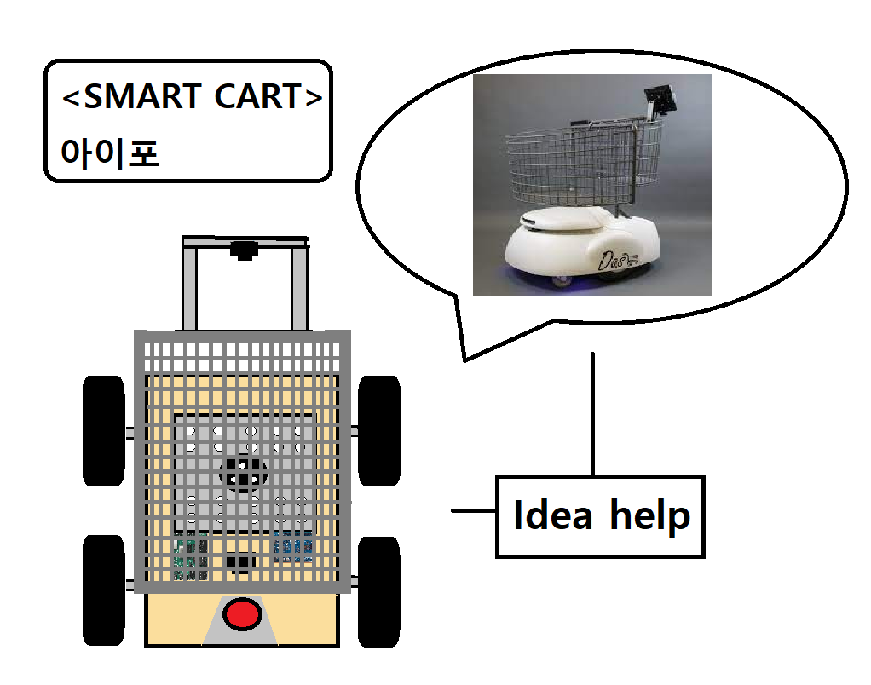
autonomous-driving - Smart Cart
예상 결과물

Slide 10

autonomous-driving - Smart Cart
핸드폰 GUI – 모니터링 및 제어
물품 목록 선택
지도 위치 표시
물품 선택
물품 1
물품 2
물품 3
물품 4
제어
정지
이동
원위치

Slide 11
autonomous-driving - Smart Cart
프로젝트 일정
1주차
3주차
자율주행 구현APP 개발
주제선정 및 발표
2주차
환경 설정 및 3D 모델링
4주차
자율주행 구현APP 개발

Slide 12
autonomous-driving - Smart Cart
 | 3/2 | 3/3 | 3/6 | 3/7
주제선정
레퍼런스 조사
PPT작성
발표준비
1주차
 | 3/8 | 3/9 | 3/10 | 3/13 | 3/14
개발환경설정
3D 모델링
센서 및 카메라 테스트
파라미터 튜닝
App 개발
2주차

Slide 13
autonomous-driving - Smart Cart
 | 3/15 | 3/16 | 3/17 | 3/20 | 3/21
Mapping
SLAM
Navigation
App 개발
OpenCV Tensorflow
3주차
 | 3/22 | 3/23 | 3/24 | 3/27 | 3/28
Mapping
SLAM
Navigation
App 개발
OpenCV Tensorflow
4주차

Slide 14
autonomous-driving - Smart Cart
프로젝트 일정
5주차
7주차
중간 테스트 및
이슈 체크
하드웨어 제작 및 테스트
6주차
8주차
앱 개발 및 문제점 보완
최종 테스트 및 발표

Slide 15
autonomous-driving - Smart Cart
 | 3/29 | 3/30 | 3/31 | 4/3 | 4/4
중간 종합 테스트
App 개발 및 연동
이슈 체크
5주차
 | 4/5 | 4/6 | 4/7 | 4/10 | 4/11
Database
Server 개발
App 개발
문제점 보완
6주차

Slide 16
autonomous-driving - Smart Cart
 | 4/12 | 4/13 | 4/14 | 4/17 | 4/18
문제점 보완
하드웨어 제작
최종 테스트
7주차
8주차
 | 4/19 | 4/20 | 4/21 | 4/24 | 4/25
최종 테스트
발표 준비
최종 발표

Slide 17

autonomous-driving - Smart Cart
팀원 역할
이승헌
탁태우
Tensorflow
OpenCV
Object Detect
ROS
Navigation
김민경
정왕덕
ROS
SLAM- Mapping
Database
Server
Application
GUI

Slide 18
autonomous-driving - Smart Cart
Q&A

Slide 19
autonomous-driving - Smart Cart
끝

